Slide 1
БЫТ И ОБЫЧАИ
XIX ВЕКА

Slide 2
СОДЕРЖАНИЕ
Жилище
Одежда
Питание
Досуг и обычаи
Семья и семейные обряды

Slide 3
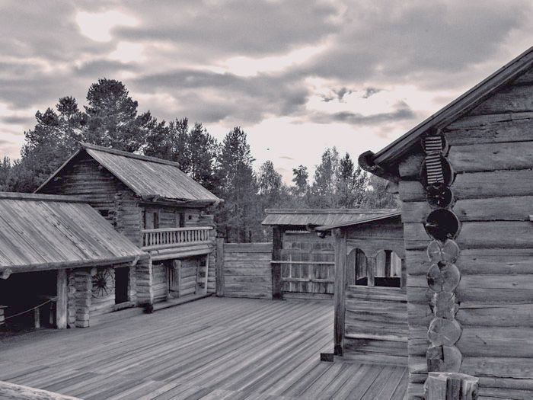
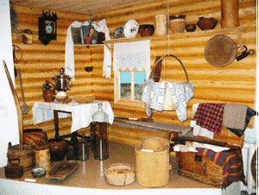
Жилище
Быт и жилища основной части населения России в первой половине XIX века сохраняли черты прошедших времён. Как в деревне, так и в большинстве городов основным строительным материалом оставалось дерево. В зависимости от достатка хозяев дома были украшены резьбой, имели водосточные трубы, ставни и т. п.
Городские дома знати и богатых купцов больше напоминали дворцы: они строились преимущественно из камня, украшались не только колоннами, но и скульптурами, лепными барельефами.

Slide 4
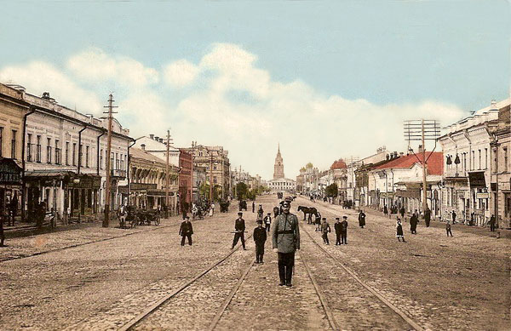
Площадь в русском городе первой половины XIX в.

Slide 5
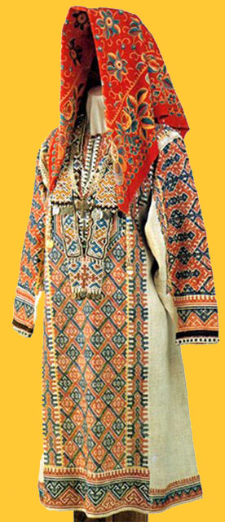
Одежда
Сословные различия наиболее ярко проявлялись в одежде. Основная масса населения страны была привержена старым образцам в одежде. В зависимости от благосостояния работные люди, мелкое и среднее мещанство носили городской костюм, являвшийся разновидностью общеевропейского с чертами русского крестьянского костюма. Основной обувью являлись сапоги.
Крестьяне в качестве и повседневной, и выходной одежды носили рубахи и штаны. Зимой носили овчинные шубы и полушубки, длинные тулупы, подпоясанные яркими кушаками. Шапки были в основном из валяной шерсти.

Slide 6
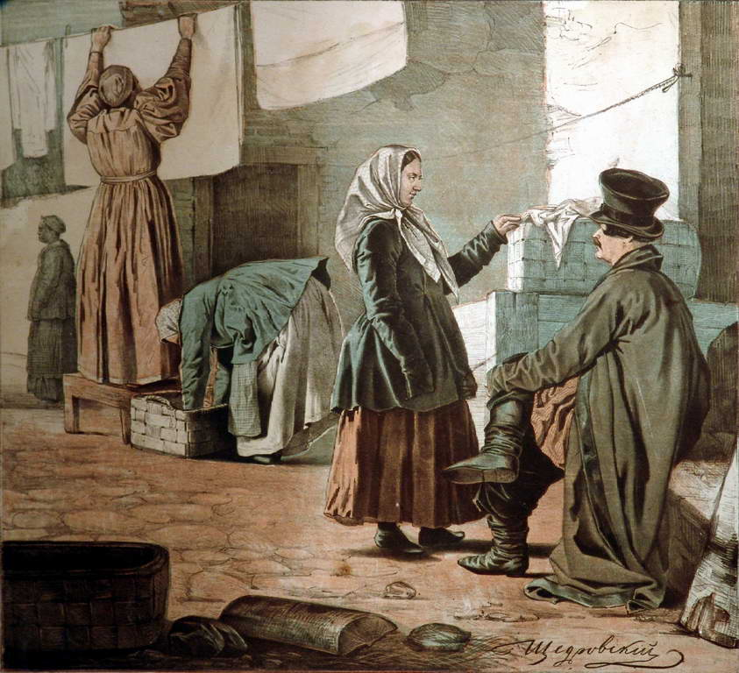
Прачки. С картины художника
И. С. Щедровского

Slide 7
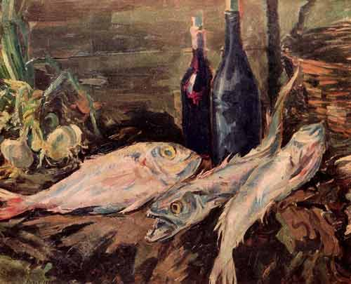
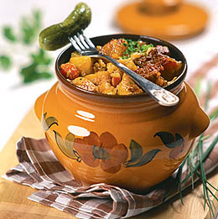
Питание
С древних времён наши предки использовали богатый набор растительной и животной пищи. Главным продуктом был ржаной хлеб. Из проса, гороха, гречки, овса варили каши и кисели. Употребляли много овощей – капусту, репу, морковь, огурцы, редьку, свёклу, лук, чеснок, все шире входил в обиход картофель. Мясо было редким продуктом на столах бедноты. Как правило, его лишь ели в Рождество и на пасху. Зато рыба была более доступна. Основными напитками были хлебный и свекольный квас, пиво, сбитень.
В городах в большом количестве открывались трактиры, буфеты для тех, кто не мог обедать дома.

Slide 8
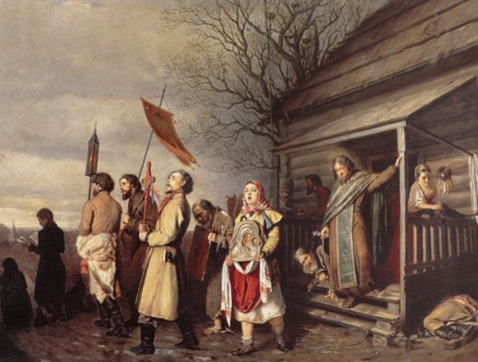
Досуг и обычаи
Общими для всего населения являлись лишь церковные праздники с их единым для каждого обряда и традициями. К церковным праздникам обычно приурочивались ярмарки, сопровождающиеся гуляньями, увеселениями, хоровым пением и хороводами.
Торжественно отмечались и престольные праздники в честь святого, именем которого названа местная церковь. Работные люди коротали свой непродолжительный досуг преимущественно в дешевых кабаках.

Slide 9
Бал в Москве 20-х гг. XIX в.
С картины художника Д. Н. Кардовского

Slide 10
В. Г. Перов.
Крестный ход на Пасху

Slide 11
Семья и семейные обряды
Семья объединяла, как правило, представителей двух поколений – родителей и их детей. Такая семья обычно представляла собой многочисленный коллектив. Часто в семье насчитывалось 7-9 детей. Если среди детей было более половины мальчиков, то такие семьи не считались бедствующими. Наоборот, они были достаточно “крепкими”, так как в них имелось много работников.
Среди основных семейных обрядов можно называть крещение, свадьбу, похороны. В брак обычно вступали юноши в возрасте 24-25 лет, а девушки в возрасте 18-22 лет.

Slide 12
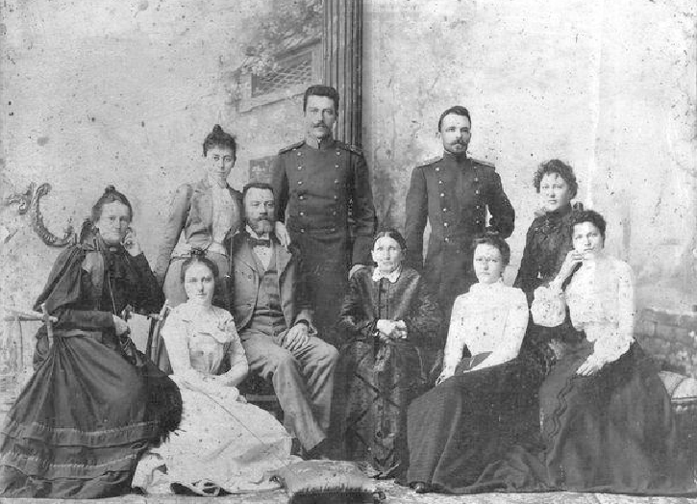
Обычная семья XIX века

Slide 13
Спасибо
за внимание

